Slide 1
Ovlivňuje počasí jakost vody?
GLOBE Games 2017
Jan Kubačka
Vojtěch Tomala
Tereza Křístková

Slide 3
Jak nás to napadlo?
Každá škola provádí svá měření dlouhodobě
Navzájem se školy znají a spolupracují
Napadlo nás, jak některá měření propojit
Zajímá nás vzájemná závislost počasí a jakosti vody

Slide 4
Ve sběru dat jsme se pravidelně střídali
Parametry jakosti vody:
Velká pomoc při měření je vzájemná spolupráce škol
Využití dat z meteo-budky Gymnázia Karviná
teplota vody
pH
konduktivita
průhlednost

Slide 5
Lokalita měření

Slide 6
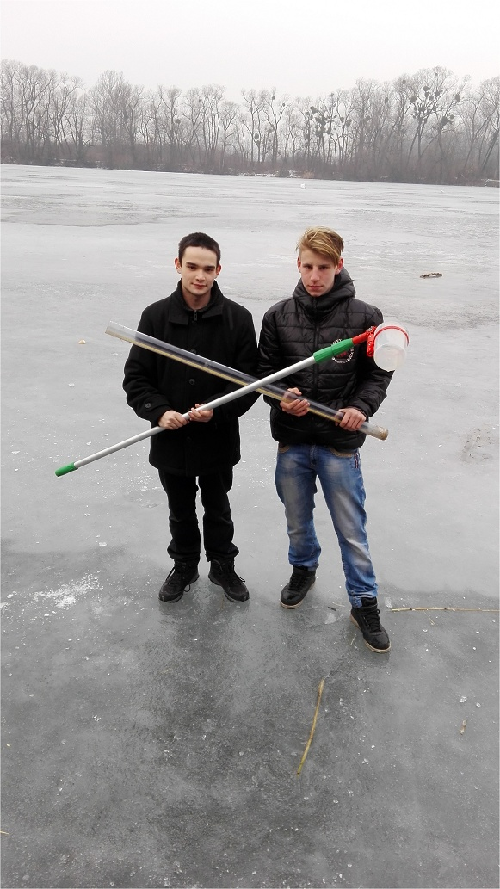
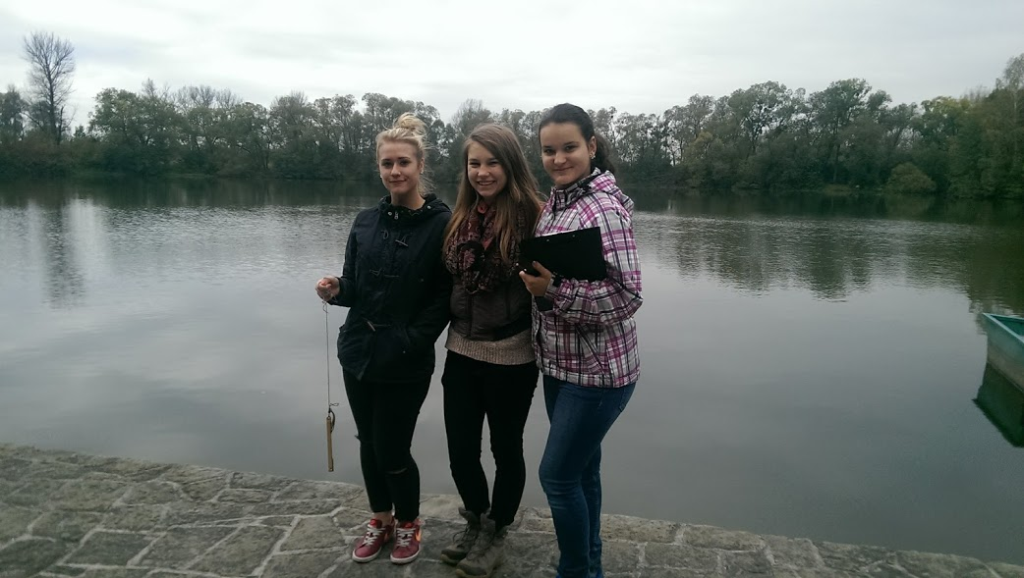
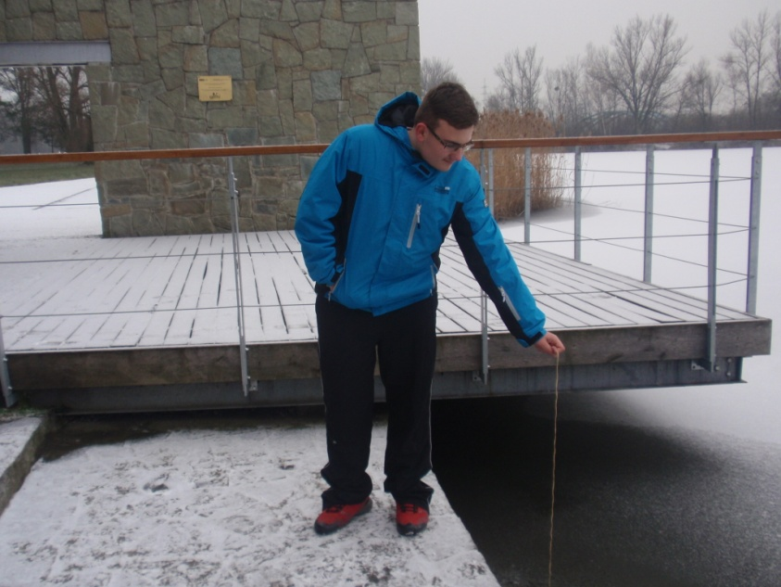
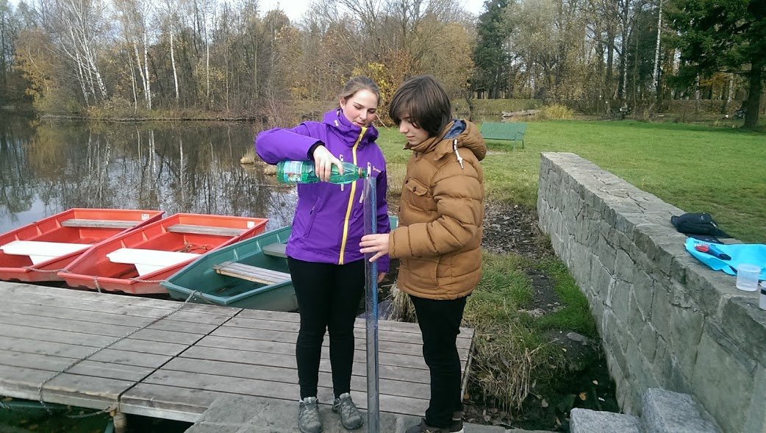
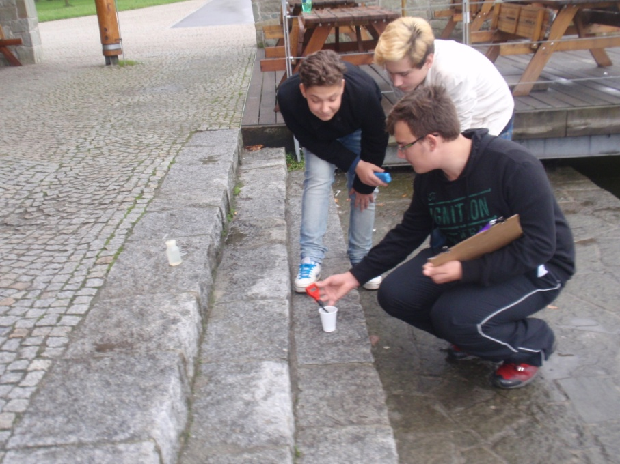
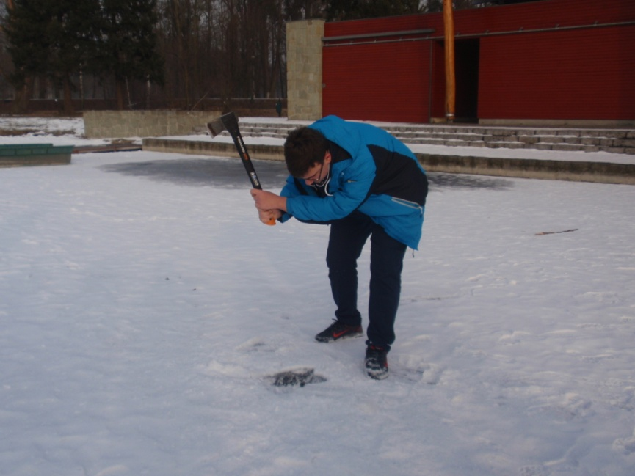

Slide 7
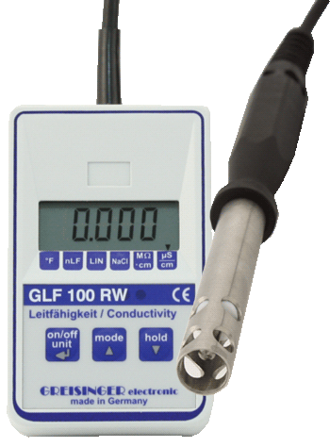
Měření pH kapaliny určuje, zda je kapalina kyselá nebo zásaditá.
pH

Slide 8
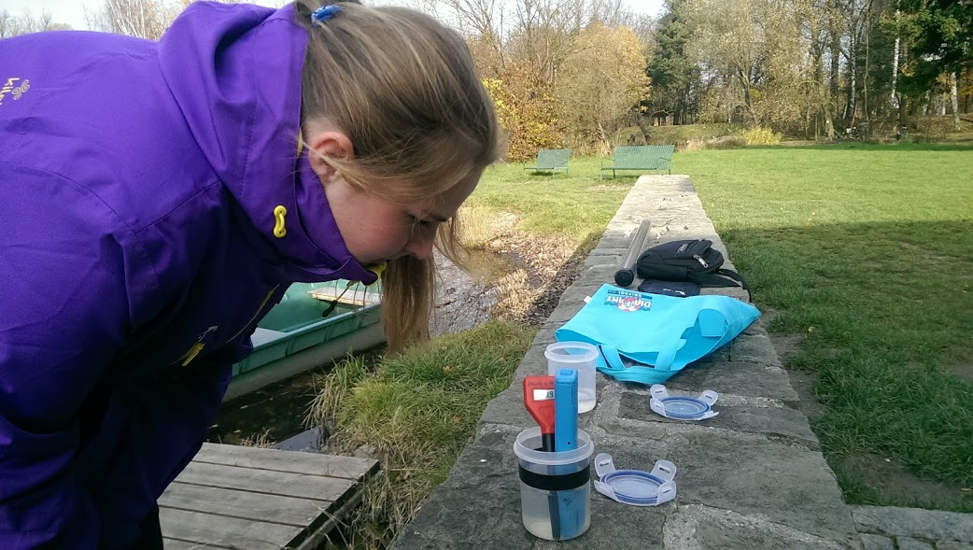
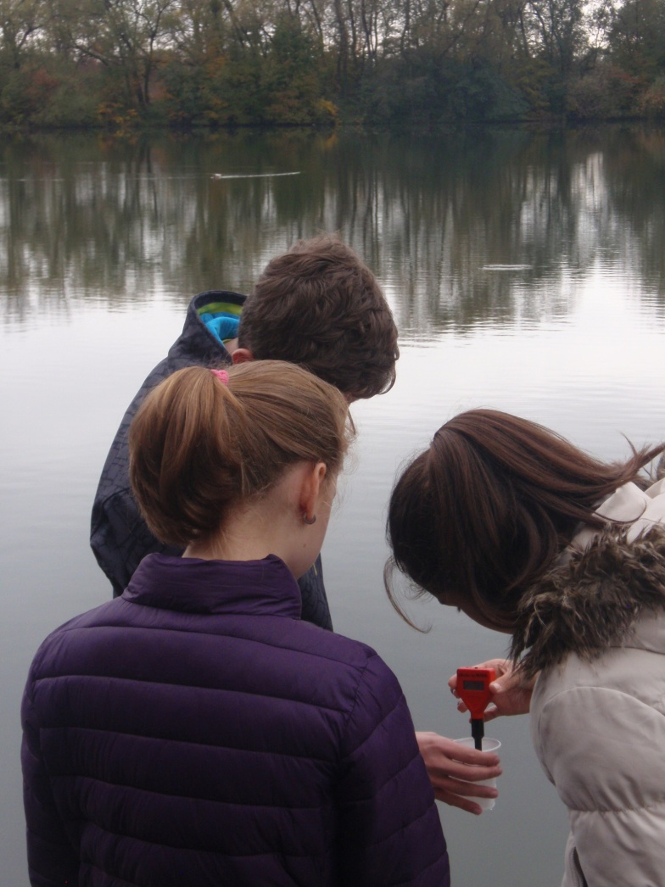
Měření PH
Fotka měření pH

Slide 9
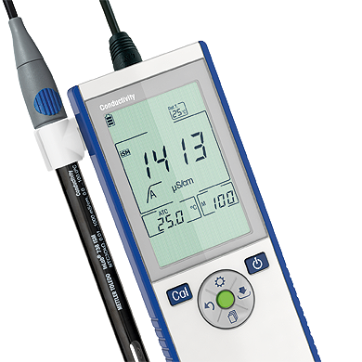
konduktivita
Nebo-li elektrická vodivost.
Je veličina, která zkoumá schopnost látky vést elektrický proud.
Čím je konduktivita vyšší tím látka lépe vede proud.

Slide 10
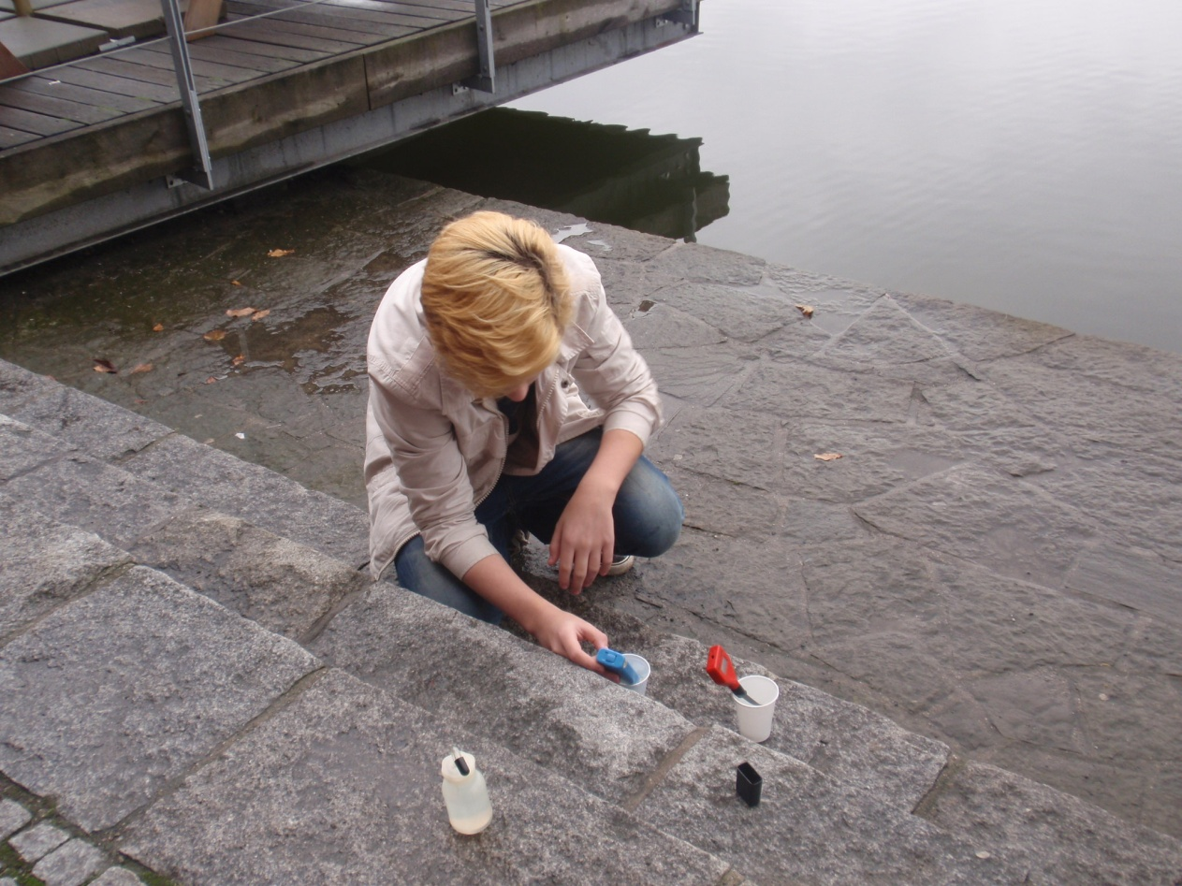
Měření Konduktivity

Slide 11
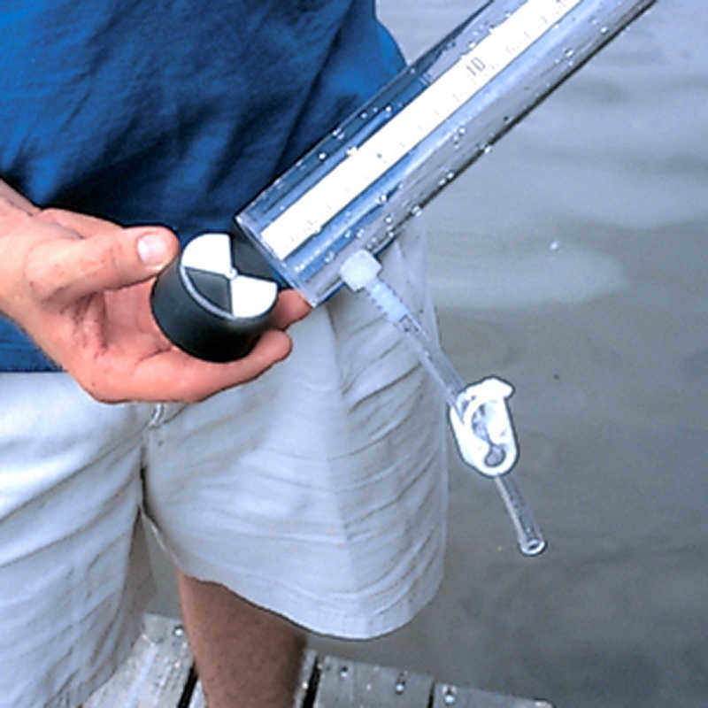
průhlednost
Průhlednost vody představuje množství nerozpuštěných látek ve vodě, které ovlivňují čistotu vody.

Slide 12
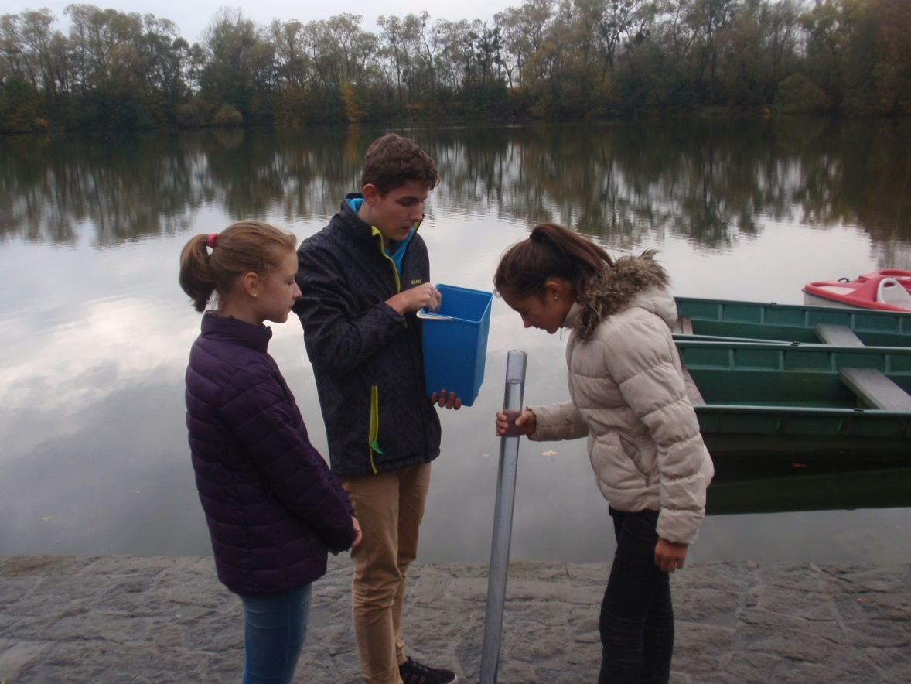
Měření průhlednosti

Slide 13
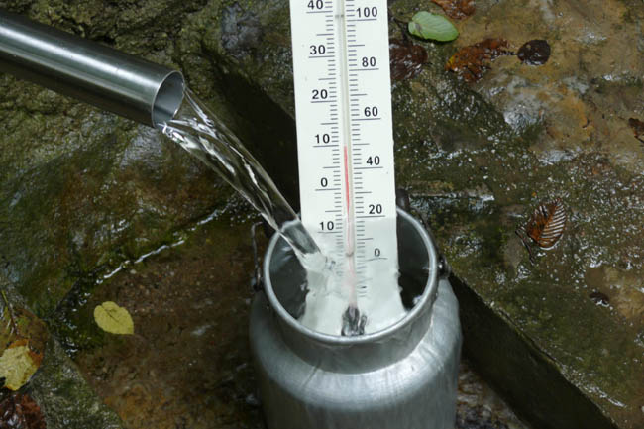
TEPLOTA
Teplota vody je vždy závislá na teplotě ovzduší, projevuje se však s jistým zpožděním.

Slide 14
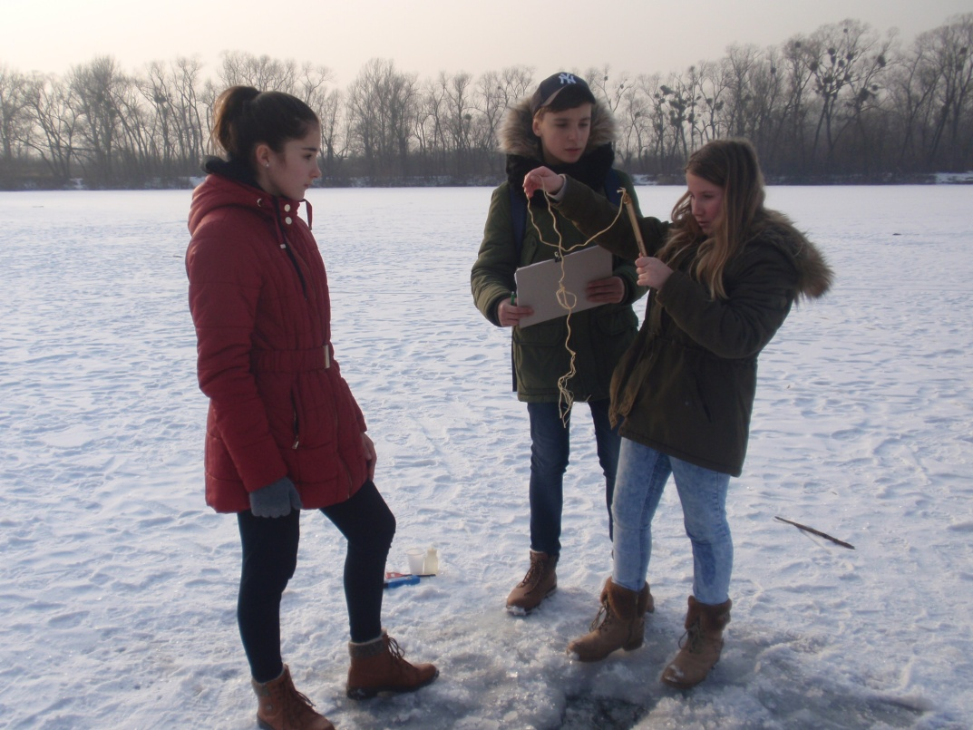
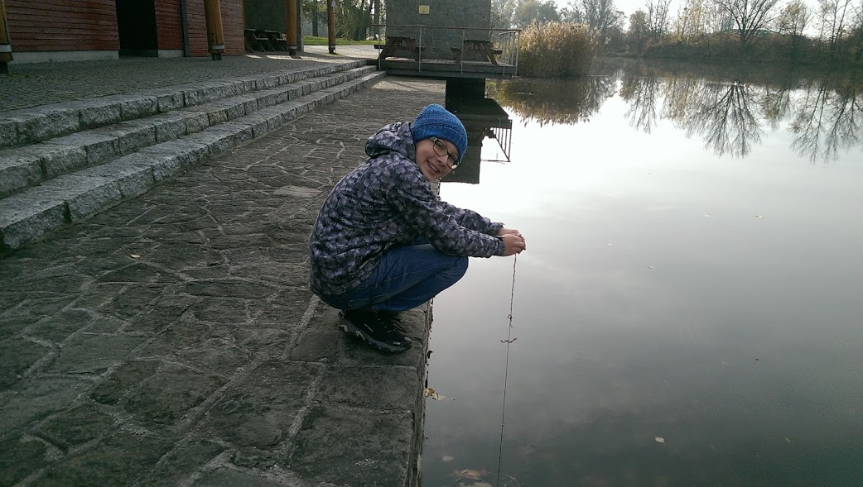
Měření teploty

Slide 15
Hypotézy
Změna počasí nejvíce ovlivní konduktivitu vody.
Parametry jakosti vody budou nejvíce ovlivněny deštivým počasím

Slide 16
Pokud dojde k razantnímu zvýšení srážek, klesne konduktivita.

Slide 17
Velké množstí srážek ovlivňuje pH , to buď klesá nebo stoupá.

Slide 18
Teplota vzduchu se se zpožděním odráží na teplotě vody, ale ne vždy je to uplně jednoznačné

Slide 19
Při poklesu teploty vody dochází k poklesu konduktivity

Slide 20
Průhlednost je rozkolísaná při delším suchém období. V zimě je průhlednost ustálená a vyšší než při jiných období.

Slide 21
Hypotézy
Změna počasí nejvíce ovlivní konduktivitu vody.
Parametry jakosti vody budou nejvíce ovlivněny deštivým počasím.

Slide 22
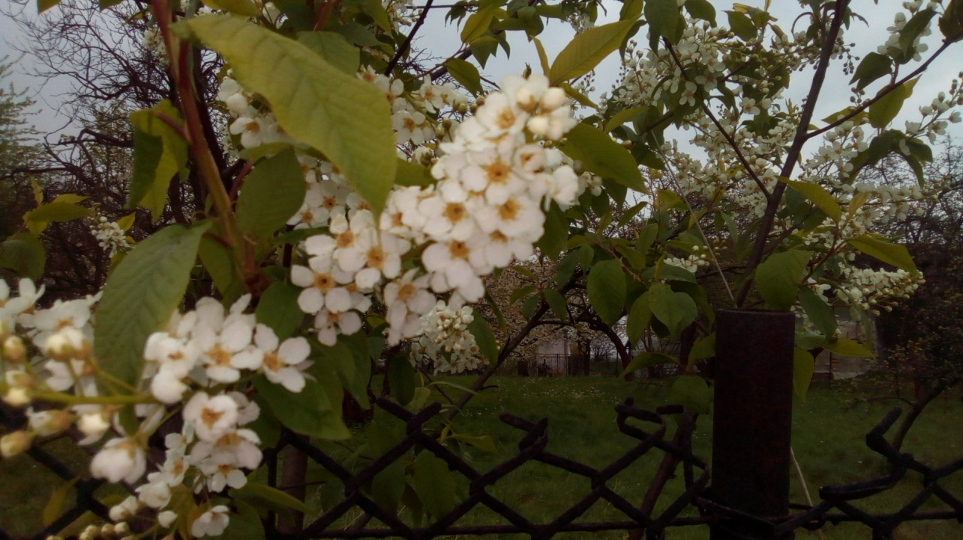
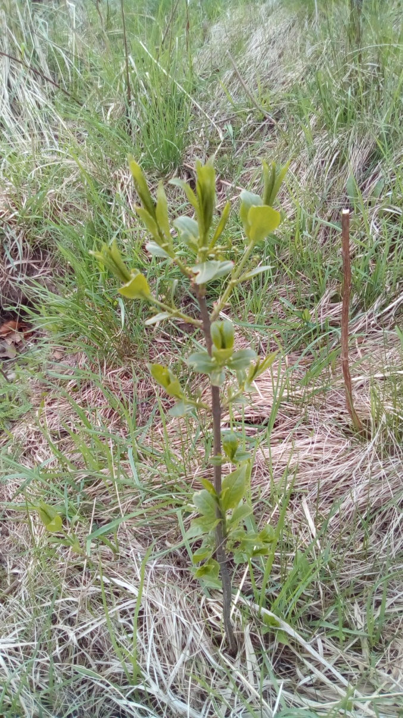
Daniel SZCZUR

Slide 23
Děkujeme za pozornost

